Slide 1
Modelo de caja
width y height
padding
Propiedades abreviadas
border
margin
box-sizing
Índice

Slide 2
Modelo de caja
En HTML todos los elementos se representan mediante cajas, eso se conoce como el modelo de caja. Cada caja se compone de contenido, relleno, bordes y márgenes.

Slide 3
Modelo de caja
Cada elemento en HTML es una caja, y esas cajas se componen de márgenes (margin), bordes (border), relleno (padding) y finalmente el contenido (content).
Mediante CSS podemos manipular todas estas propiedades para cambiar la apariencia de cada elemento. A su vez, estas propiedades pueden aplicarse de manera diferente a los cuatro lados de cada caja (top, right, bottom y left).
Muchas de las propiedades solo aplican a elementos de bloque o semibloque.
top
margin
elemento
HTML
border
padding
left
right
content
bottom

Slide 4
width y height
2

Slide 5
Propiedad width
Si un elemento de bloque no tiene declarada la propiedad width, el ancho será igual al 100% de su padre contenedor.
Podemos asignarle un valor a esta propiedad usando cualquier unidad de medida, como porcentajes (%) o píxeles (px).
css
div {
width: 120px;
}

Slide 6
Propiedad height
Si un elemento no tiene declarado la propiedad height, el alto será igual a la altura que le proporcione su contenido. Sea un elemento de bloque o de línea.
Podemos asignarle un valor a esta propiedad usando cualquier unidad de medida, como pixeles (px).
Para la altura de los elementos no se recomienda usar porcentaje.
css
div {
height: 130px;
}

Slide 7
width y height en un elemento
Este es mi bloque.
css
div {
width: 130px;
height: 120px;
}
height: 120px
width: 130px

Slide 8
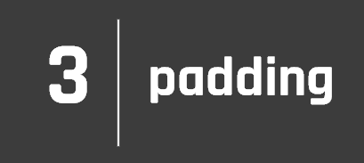
Es el espacio de relleno que podemos agregar entre el contenido del elemento y su borde.
padding: 12px
padding: 12px
Este es mi bloque.
Este es mi bloque.
height
padding: 12px
padding: 12px
height
padding: 20px
padding: 20px
padding: 12px
padding: 12px
width
width

Slide 9
Podemos asignarle un valor a esta propiedad usando cualquier unidad de medida, como píxeles (px), indicando 1 valor para los 4 lados de la caja.
css
div { padding: 12px; }
Único valor
Esto quiere decir que el relleno de 12px se aplicará a todos los lados.

Slide 10
También podemos hacerlo con 2 valores. El primero va a indicar el padding de arriba y abajo, y el segundo el de la izquierda y la derecha.
css
div { padding: 12px 20px; }
Dos valores
12px de relleno para arriba y abajo.
20px de relleno para izquierda y derecha.

Slide 11
También podemos hacerlo con 3 valores. El primero va a indicar el padding de arriba, el segundo el de la izquierda y la derecha y el tercero será el de abajo.
css
div { padding: 12px 20px 18px; }
Tres valores
12px de relleno para arriba.
20px de relleno para izquierda y derecha.
18px de relleno para abajo.

Slide 12
Por último, podemos utilizar 4 valores que representarán los cuatro costados individualmente. Empezaremos por el valor de arriba y seguiremos (en el sentido de las agujas del reloj) por derecha, abajo e izquierda.
css
div { padding: 12px 15px 18px 21px; }
Cuatro valores
12px de relleno para arriba.
15px de relleno para la derecha.
18px de relleno para abajo.
21px de relleno para la izquierda.

Slide 13
Propiedades abreviadas
4

Slide 14
Propiedades abreviadas
Como dijimos antes, muchas de las propiedades que vamos a ver se pueden aplicar de manera específica a uno de los costados de la caja.
Cuando escribimos un solo valor para padding, por ejemplo:
css
div { padding: 15px }
Lo que en realidad está pasando, sin que nos demos cuenta, es esto:
css
div {
padding-top: 15px; padding-right: 15px;
padding-bottom: 15px; padding-left: 15px;
}

Slide 15
En todas las propiedades de este estilo, como margin y padding, podemos escribir 1, 2, 3 o 4 valores, y según cuántos escribamos será a qué lados de la caja se apliquen los valores.
1 valor
2 valores
3 valores
4 valores
TOP
A
A
A
A
padding:
A;
padding:
A B;
padding:
A B C;
padding:
A B C D;
LEFT
RIGHT
A
A
B
B
B
B
D
B
BOTTOM
A
A
C
C

Slide 16
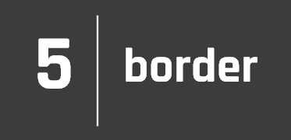
Hace referencia al borde del elemento. Se ubica entre el contenido y el margen.
border: 3px
padding
Este es mi bloque.
border: 3px
border: 3px
padding
padding
padding
border: 3px

Slide 17
Podemos asignarle un valor a esta propiedad definiendo el estilo de línea, su espesor y su color.
El estilo de línea puede ser solid, dotted, dashed o double.
El espesor de línea puede ser cualquier unidad de medida de CSS.
El color puede ser cualquier color válido de CSS.
Espesor
css
div { border: solid 3px yellow }
Estilo de línea
Color

Slide 18

Hace referencia al margen exterior del elemento. Sirve para separar una caja de la otra.
margin: 15px
margin: 20px
padding
padding
Este es mi bloque.
Este es mi bloque.
padding
padding
padding
padding
margin: 15px
margin: 15px
margin: 15px
margin: 15px
padding
padding
margin: 15px
margin: 20px

Slide 19
Podemos asignarle valor a esta propiedad usando cualquier unidad de medida, como los píxeles (px), indicando 1 valor para los 4 lados de la caja.
css
div { margin: 15px }
Único valor
Esto quiere decir que el margen exterior de 15px se aplicará a todos los lados: arriba, derecha, abajo e izquierda.

Slide 20
De la misma manera que con padding, podemos asignar también 2, 3 y hasta 4 valores para la propiedad.
css
div { margin: 20px 15px }
css
div { margin: 20px 15px 30px }
css
div { margin: 20px 15px 30px 25px }

Slide 21
box-sizing
7

Slide 22
Calculando el ancho y el alto
Para poder calcular el ancho o el alto total de un elemento, tenemos que sumar todas las propiedades que vimos antes.
Como se pueden imaginar, hacer este cálculo para saber cuánto va a ocupar un elemento finalmente es bastante trabajoso.
La propiedad box-sizing nos ayuda con este cálculo.
margin
padding
Este es mi bloque.
padding
padding
margin
margin
padding
margin
15px + 3px + 12px + 150px + 12px + 3px + 15px
ancho final = 210px

Slide 23
box-sizing: content-box
Por defecto su valor será content-box, y el comportamiento será el de aplicarle el ancho y alto que definamos al contenido del elemento.
margin
padding
Contenido
height
padding
padding
margin
margin
padding
margin
width

Slide 24
box-sizing: border-box
Si le asignamos el valor border-box, el ancho y alto que indiquemos tomará en cuenta no solo el contenido del elemento, sino también el padding y el borde, dejando solo el margen por fuera.
margin
padding
Contenido
height
padding
padding
margin
margin
padding
margin
width

Slide 25
box-sizing: border-box
div {
width: 150px;
height: 130px;
padding: 12px;
border: solid 3px yellow;
margin: 15px;
box-sizing: border-box;
}
margin
padding
Este es mi bloque.
padding
padding
margin
margin
padding
margin
15px + 150px + 15px
ancho total = 180px

Slide 26
Es una práctica muy común asignarle box-sizing: border-box a todos los elementos del sitio con la siguiente línea de código:
* { box-sizing: border-box }

Slide 27
position

Slide 28

Trasladar elementos
El posicionamiento nos permite trasladar un elemento desde su posición original a una nueva posición.
También nos permite superponer elementos.

Slide 29
Puntos de referencia
Cada uno de los elementos de nuestra página web tiene cuatro puntos de referencia y esos son sus costados: superior, derecho, inferior e izquierdo. En CSS serán top, right, bottom y left.

Slide 30
Puntos de referencia
Cuando desplazamos un elemento tomando un costado como referencia, empujaremos el elemento si el número es positivo o tiraremos de él si el número es negativo.

Slide 31
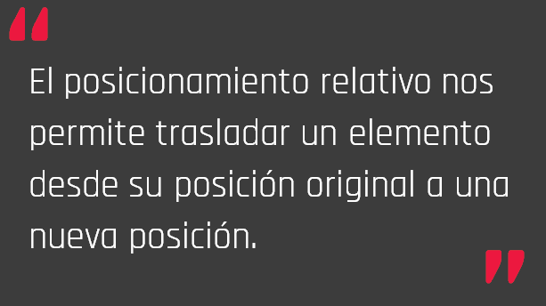
Posicionamiento relativo

Slide 32
Posicionamiento relativo
Cuando movemos una caja, el punto de referencia serán sus propios costados. Al posicionar la caja 1 de manera relativa, el espacio que ocupaba originalmente seguirá ocupado. Eso quiere decir que los elementos que estén a su lado (caja 2) no van a ser afectados por esta modificación.
css
.caja-1 {
position: relative;
left: 100px;
top: 50px;
}

Slide 33
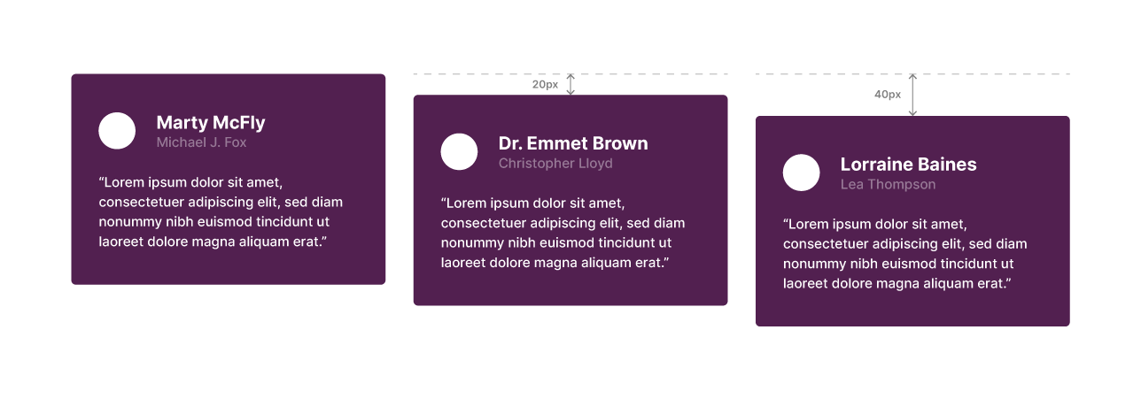
¿Cuándo se suele utilizar?
Solemos utilizar posicionamiento relativo cuando queremos desplazar un elemento sin modificar el flujo original de los demás que están a su lado.

Slide 34
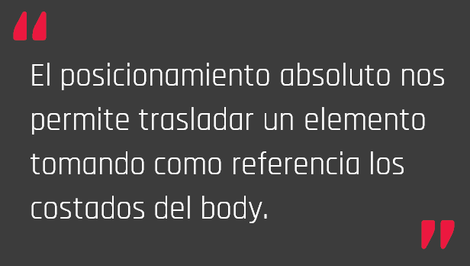
Posicionamiento absoluto
2

Slide 35
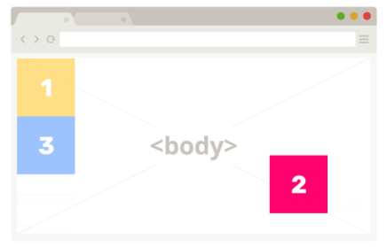
Posicionamiento absoluto
Con el posicionamiento absoluto, los puntos de referencia serán los costados el body. Cuando movemos una caja de manera absoluta, el espacio que ocupaba quedará vacío y otros elementos podrán ocuparlo.
css
.caja-2 {
position: absolute;
right: 100px;
bottom: 50px;
}

Slide 36
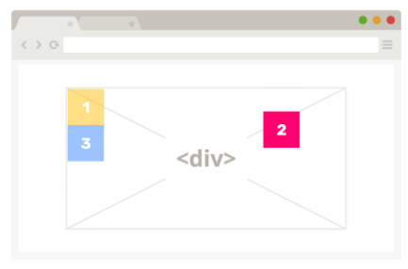
position relative + position absolute
Si nuestras cajas (hijas) están dentro de otra caja (padre), el punto de referencia seguirá siendo el body a menos que hagamos relativa la posición de su padre.
css
div { position: relative }
.caja-2 {
position: absolute;
right: 100px;
top: 50px;
}

Slide 37
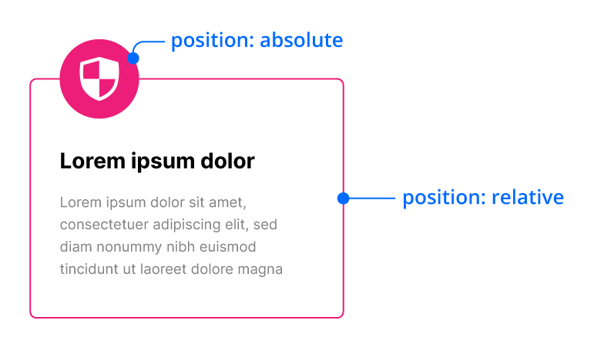
¿Cuándo se suele utilizar?
Cuando queremos sacar un elemento del flujo normal y posicionarlo en un punto fijo con respecto a su contenedor o el body.

Slide 38
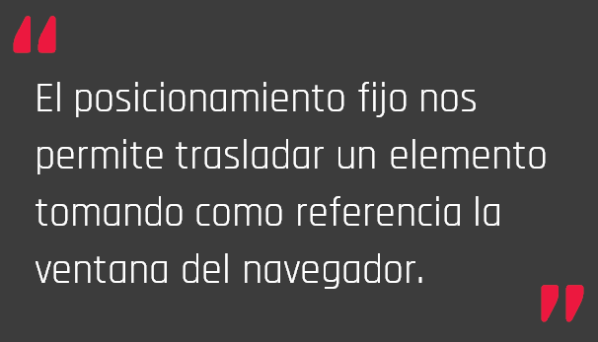
Posicionamiento fijo
3

Slide 39
Posicionamiento fijo
Con el posicionamiento fijo, los puntos de referencia serán los costados la ventana del navegador. Sin importar que hagamos scroll en la página, el elemento siempre se mantendrá fijo con respecto a la ventana del navegador.
css
.botonFucsia {
position: fixed;
right: 50px;
bottom: 50px;
}

Slide 40
¿Cuándo se suele utilizar?
Cuando queremos que un elemento siga al usuario a medida que navega nuestro sitio. Por ejemplo, un botón fijo para siempre tener disponible la opción de crear un nuevo producto.
css
.crearProducto {
position: fixed;
right: 50px;
bottom: 50px;
}

Slide 41
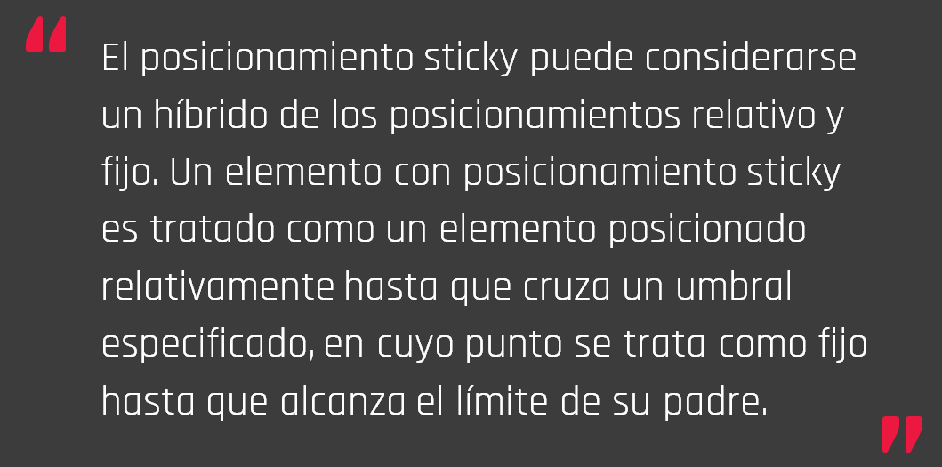
Posicionamiento sticky

Slide 42
¿Y cómo uso sticky?
Valor
Como valor a las propiedades usamos, sticky, 15px.
Selector
Usamos el selector class para identificar el elemento.
css
.pegatina { position: sticky; top:15px; }
Propiedades
En este ejemplo, hacemos uso de 2 propiedades CSS, la primera es position y, en este caso, usamos top. Pero podes hacer uso de los siguientes valores, top, left, right, bottom
Posicionamiento Sticky

Slide 43
¿Pero qué pasa con mi elemento si usamos sticky?
Cómo podemos ver en este ejemplo, nuestro menú sticky al hacer scroll queda en la parte superior, dándonos así un efecto agradable y elegante.
Te dejamos un link con más información sobre sticky.
Posicionamiento Sticky

Slide 44
z-index
“
El z-index nos permite cambiar el orden de las “capas” dentro de un documento HTML.
”

Slide 45
Ejemplo de z-index
Solo podemos modificar el z-index de los elementos que tengan position: relative, absolute o fixed.
1
2
css
.caja-1 {
position: relative;
}
3

Slide 46
Ejemplo de z-index
Cualquier elemento al cual le asignemos position: relative, absolute o fixed se mostrará por encima del resto y tendrá un valor de z-index de 0.
1
2
css
.caja-1 {
position: relative;
left: 100px;
top: 50px;
}
3

Slide 47
Ejemplo de z-index
Si a la segunda caja le agregamos la propiedad z-index con el valor 10, se moverá delante del resto ya que ahora tiene un valor mayor.
1
2
css
.caja-1 { … }
.caja-2 {
position: relative;
z-index: 10;
}
3

